Slide 1
Oser être soi…
Une estime de soi positive pour une meilleure santé mentale
Guide ateliers sur l’estime de soi

Slide 2
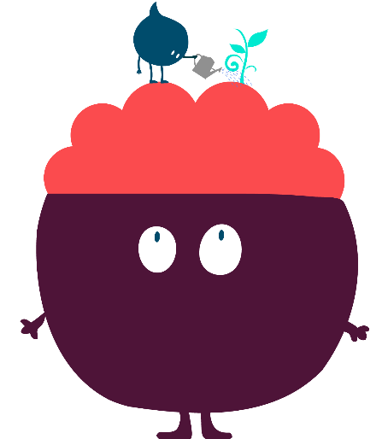
Quelques bases de fonctionnement pour les échanges
Parler en «JE»
Ecoute mutuelle active
Respect et bienveillance
Pas de conseil, d’interprétation ni de jugement
Je participe au mieux, sans obligation de parler
Les échanges du groupe restent dans le groupe
Prendre du plaisir
Autre chose?

Slide 3
C’est quoi l’estime de soi ?
L’évaluation de combien je me sens valable.
  La fidélité à soi-même, à ses valeurs, à ses besoins et émotions
  Le degré de d’auto-satisfaction global
Elle se manifeste au travers de :
  nos émotions qui peuvent osciller entre fierté et honte
  nos pensées qui peuvent osciller entre auto-dénigrement et valorisation intérieure
  nos comportements qui peuvent osciller entre effacement et affirmation
Elle peut porter sur l’ensemble des représentations de soi ou être spécifique à un domaine particulier, par exemple l’école, le corps ou les relations.
Notes:
- On parle beaucoup d’estime de soi et de l’importance de la cultiver pour une bonne santé mentale. S’il est vrai que l’estime de soi joue un rôle important pour le bien-être psychologique, elle n’est pas qu’une affaire personnelle, car elle est fortement influencée par les contextes dans lesquels nous évoluons.
- La société hyper-compétitive dans laquelle nous vivons nous pousse sans cesse à démontrer notre valeur, que ce soit sur le marché du travail, en amour ou dans nos relations sociales. Pour faire face à cette pression permanente, nous avons besoin d’une solide estime de soi.
- L’appréciation que nous faisons de nous-mêmes est influencée par nos expériences, nos rencontres et par le regard des autres sur nous. Cette appréciation va à son tour influencer notre attitude envers nous-mêmes, le respect que nous nous portons, nos relations aux autres, notre motivation et notre sentiment de compétence face aux situations de la vie.

Slide 4
Les 4 composantes de l’estime de soi
Sentiment de confiance et de sécurité C’est le fait de se sentir en sécurité, aimé·e et nos besoins comblés. Le sentiment de sécurité permet de développer la confiance nécessaire pour essayer de nouvelles choses, développer l’autonomie et prendre une place dans la société. | Sentiment d’appartenance ou de lien social C’est le sentiment d’appartenir à un groupe dans lequel on trouve du soutien, de la solidarité et de la reconnaissance. Ce sentiment permet d’oser plus facilement le partage et la communication.
Sentiment de compétence ou d’auto-efficacité C’est croire que l’on possède les compétences et les capacités nécessaires pour réussir. Le sentiment d’efficacité permet de nous rendre plus confiant·e afin de relever de nouveaux défis. | Connaissance de soi C’est la base de notre identité. Grâce à nos expériences, on découvre nos propres caractéristiques, nos compétences, nos forces, nos limites, nos besoins… Elle permet de créer une image de soi réaliste.

Slide 5
Une estime de soi…
Solide | Fragilisée
Porter un regard juste et réaliste sur soi-même | Se dévaloriser et ruminer des pensées négatives
S’accepter tel·le qu’on est | Négliger ses besoins et s’isoler
Développer des liens solides avec les autres | Rencontrer des difficultés à faire face au stress
Se sentir capable de relever les défis du quotidien | Interpréter un échec comme une preuve de manque de valeur
Relativiser les situations et apaiser le mental saboteur | Se juger sévèrement face à un échec ou à une difficulté
Reconnaître ses forces et ses ressources | Douter fréquemment de ses capacités
Notes:
Une estime de soi solide favorise à :
Porter un regard plus juste et réaliste sur soi-même
S’accepter tel·le qu’on est
Développer des liens solides
Se sentir capable de faire face aux défis de la vie quotidienne
Relativiser les situations et de calmer le mental saboteur ;
Réussir à ne pas se juger sévèrement lors d’un échec ou d’une difficulté
Une estime de soi affaiblie amène à :
Se dévaloriser et tourner des pensées négatives en boucle
Négliger ses besoins et s’isoler
Eprouver des difficultés à faire face au stress
Interpréter un échec comme une preuve d’un manque de valeur
‼ Cette tendance à se dévaloriser peut entraîner des pensées négatives qui aggravent le mal-être émotionnel. Il y a un risque de développer certains troubles tels que l’anxiété sociale, la dépression ou encore une addiction à certaines substances ‼

Slide 6
Autres notions proches de l'estime de soi
Confiance en soi
Être convaincu·e d’avoir les capacités et les compétences nécessaires pour agir
Comparaison sociale
Le fait d’évaluer nos opinions ou nos capacités avec celles des autres.
Image de soi
La description de soi-même et la perception de nos caractéristiques personnelles (goûts, qualités, genre, apparence, défauts, etc.) et des rôles et des valeurs qu’on s’attribue.
Image corporelle
La perception mentale, émotionnelle et physique de notre corps.
Notes:
→ Tous ces éléments s’influencent mutuellement et jouent des rôles essentiels dans la construction de l’identité.
‼ Les réseaux sociaux et les médias diffusent souvent des images idéalisées et des standards irréalistes, qui peuvent influencer la perception de soi. En se comparant excessivement à ces modèles ou au regard des autres, il devient facile de dévaloriser sa propre image et l’estime que l’on se porte ‼
→ Il faut porter une grande attention à la manière dont on parle du corps, aux injonctions relayer autour du corps, souvent de manière inconsciente et donner aux enfants et adolescents les moyens de tisser une relation constructive à leur corps hors de la seule apparence.
Confiance en soi
Être convaincu·e d’avoir les capacités et les compétences nécessaires pour agir
Liée aux contextes, varie selon le domaine et s’appuie sur nos réussites passées.
Comparaison sociale
Le fait d’évaluer nos opinions ou nos capacités avec celles des autres.
Permet de se distinguer et de trouver des repères pour se situer dans un groupe.
Conséquences positives ou négatives sur le bien-être.
Image de soi
La description de soi-même et la perception de nos caractéristiques personnelles (goûts, qualités, genre, apparence, défauts, etc.) et des rôles et des valeurs qu’on s’attribue.
Le regard et les feedbacks des autres nous aident aussi à construire l’image de notre identité.
Image corporelle
La perception mentale, émotionnelle et physique de notre corps.
Positive, neutre ou négative
Influence le bien-être et certains comportements comme l’alimentation et l’activité physique.
Influencée par des facteurs biologiques, sociaux et culturels

Slide 7
Construction de l’estime de soi durant l’enfance
Petite enfance
Se construit grâce au sentiment de sécurité qui découle de la présence des parents
Si ressentie, idées et actions accueillies avec ouverture et amour → Comprend qu’elle·il a de la valeur
La sécurité affective est la base incontournable de l’estime de soi
A partir de 7 ans
Conscience de sa singularité et début de la comparaison sociale
Se construit grâce à la capacité à s’adapter aux nouveaux environnements (école, loisirs, nouveaux adultes) et le sentiment de réussir dans ses apprentissages (lire, écrire, communiquer, se faire des copains, réguler la colère, etc.)
Besoin d’avoir le sentiment d’être accepté·e et de se sentir compétent·es
Adolescence
Prioritairement liée à l’exploration de l’identité, à l’image corporelle et au sentiment d’appartenance au groupe de pairs
Notes:
‼ L’intimidation ou l’harcèlement peut fortement toucher l’enfant dans son image et son estime de soi ‼
‼ Les adolescent·es sont particulièrement sensibles aux critiques et aux jugements. Ceux·celles qui subissent des préjugés ou vivent des discriminations en raison de leur corpulence, de leur expression ou identité de genre ou encore de leur orientation sexuelle peuvent ressentir un sentiment d’inadéquation très négatif pour leur estime de soi ‼

Slide 8
Domaines de comparaison
Il y a six grands domaines dans lesquels les enfants et les adolescents se comparent et apprécient leur valeur :
Les compétences scolaires
Les caractéristique athlétiques et sportives
L’apparence physique
L’acceptation sociale
Les comportements et les conduites globales
Le sentiment général d’efficacité
Notes:
De l’enfance à l’âge adulte, l’estime de soi se construit en lien étroit avec la construction de l’identité et les défis du développement.
Elle dépend de deux grandes dimensions :
*l’écart entre ce que l’enfant est (réel) et ce qu’elle ·il aimerait être (idéal) : l’image de soi est donc au cœur de l’estime des enfants et des adolescent·es ;
*la qualité du soutien que l’enfant perçoit dans son entourage, c’est-à-dire :
- le regard porté sur elle·lui par les personnes proches à qui elle·il accorde de l’importance et de la confiance
- la capacité des différents cadres de vie dans lesquels évolue l’enfant à répondre à ses besoins et à assurer son sentiment de sécurité affectif, physique et relationnel.
Les compétences scolaires
Suis-je capable dans un domaine si valorisé par la société ?
Les caractéristique athlétiques et sportives
Mon corps est-il solide, performant ?
L’apparence physique
Est-ce que je plais ?
L’acceptation sociale
Suis-je apprécié·e, aimé·e, reconnu·e ? Ai-je de la valeur aux yeux des autres ? Puis-je être moi-même sans risque de moqueries, d’intimidation, d’exclusion ?
Les comportements et les conduites globales
Mes intérêts, mes comportements sont-ils valables, conformes ? Est-ce que je déçois ?
Le sentiment général d’efficacité
Combien je me sens capable de relever les défis de ma vie, d’oser me lancer, de devenir autonome ?

Slide 9
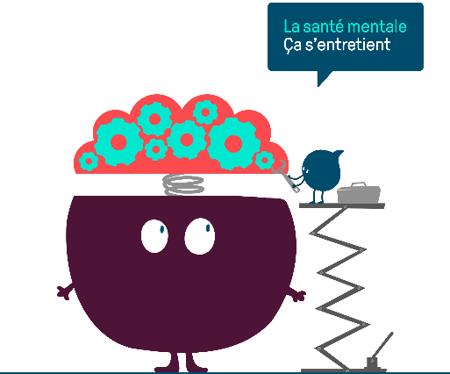
Comment soutenir l’estime de soi
Deux éléments importants pour soutenir l’estime de soi :
Promouvoir un sentiment de sécurité dans les différents cadres de vie
Soutenir les compétences dont elle·il a besoin pour grandir et relever les défis de son développement.
Exemples :
Féliciter les efforts
Apprendre que l'erreur est humaine
Accueillir les émotions
Eviter la comparaison
Valoriser en rappelant les réussites passées
Fixer des objectifs réalistes
Etablir et maintenir une connexion authentique et régulière avec les élèves
Être fiable et cohérent·e
Notes:
Les enfants et les adolescent·es sont très dépendant·es des adultes qui les entourent pour développer leur estime de soi. Il faut se demander comment les aider à croire en leurs capacités de réussir, à oser se lancer dans de nouvelles expériences et apprendre à se faire confiance et à se sentir compétent·e
Se sentir compétent·e, ce n’est pas seulement comprendre le fonctionnement d’un système ou disposer de connaissances cognitives. C’est aussi pouvoir s’appuyer sur des compétences de vie essentielles pour créer du lien et du soutien social et être acteur de notre vie.
On appelle ces compétences les « compétences psychosociales » :
- Savoir résoudre des problèmes - Savoir prendre des décisions
- Avoir une pensée créatrice - Avoir une pensée critique
- Savoir communiquer efficacement - Être habile dans les relations interpersonnelles
- Avoir conscience de soi - Avoir de l’empathie pour les autres
- Savoir gérer son stress – Savoir réguler ses émotions
Ces compétences sont importantes pour développer une solide estime de soi. Nous devons soutenir leur apprentissage et leur développement tout au long de la vie et tout particulièrement pendant l’enfance, l’adolescence et le passage à l’âge adulte.

Slide 10
Ressources
Vous avez cherché estime de soi | SantéPsy.ch
saccepter_revue_fr.pdf
Estime de soi - Thèmes - ciao.ch
L'estime de soi chez l'enfant
Ressources – #MOICMOI · #MOICMOI

